Slide 1



Modernās valodas tehnoloģijas latviešu valodā
Raivis Skadiņš, Tildes pētniecības un izstrādes direktors
4.11.2022.

Slide 2
Kur esam šobrīd?
Pareizrakstības pārbaude
Gramatikas pārbaude
Mašīntulkošana
Vārdnīcas
Terminu vārdnīcas
Runas atpazīšana
Runas sintēze
Korpusi
Virtuālie asistenti

Slide 3

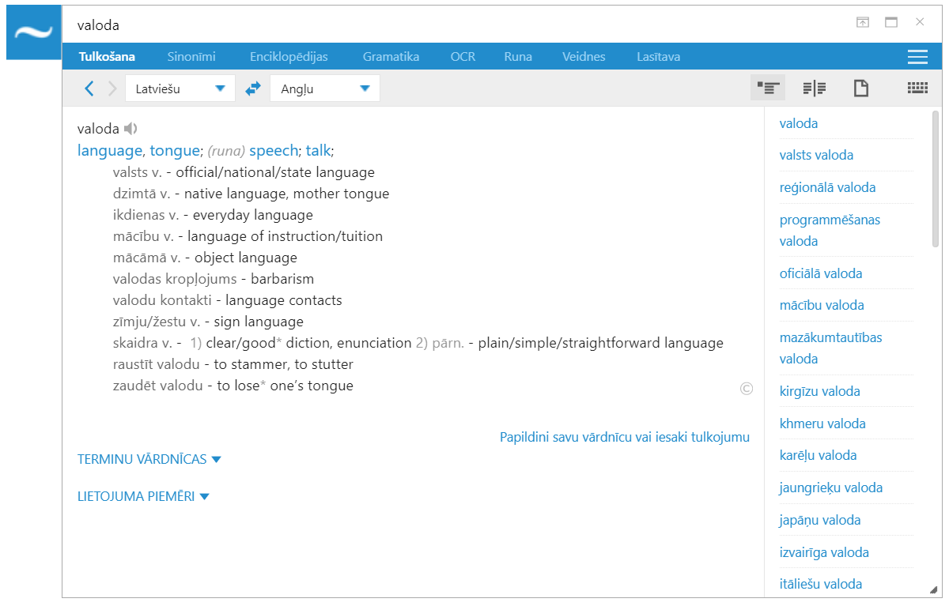
Bāzes tehnoloģijas ir pieejamas

Slide 4
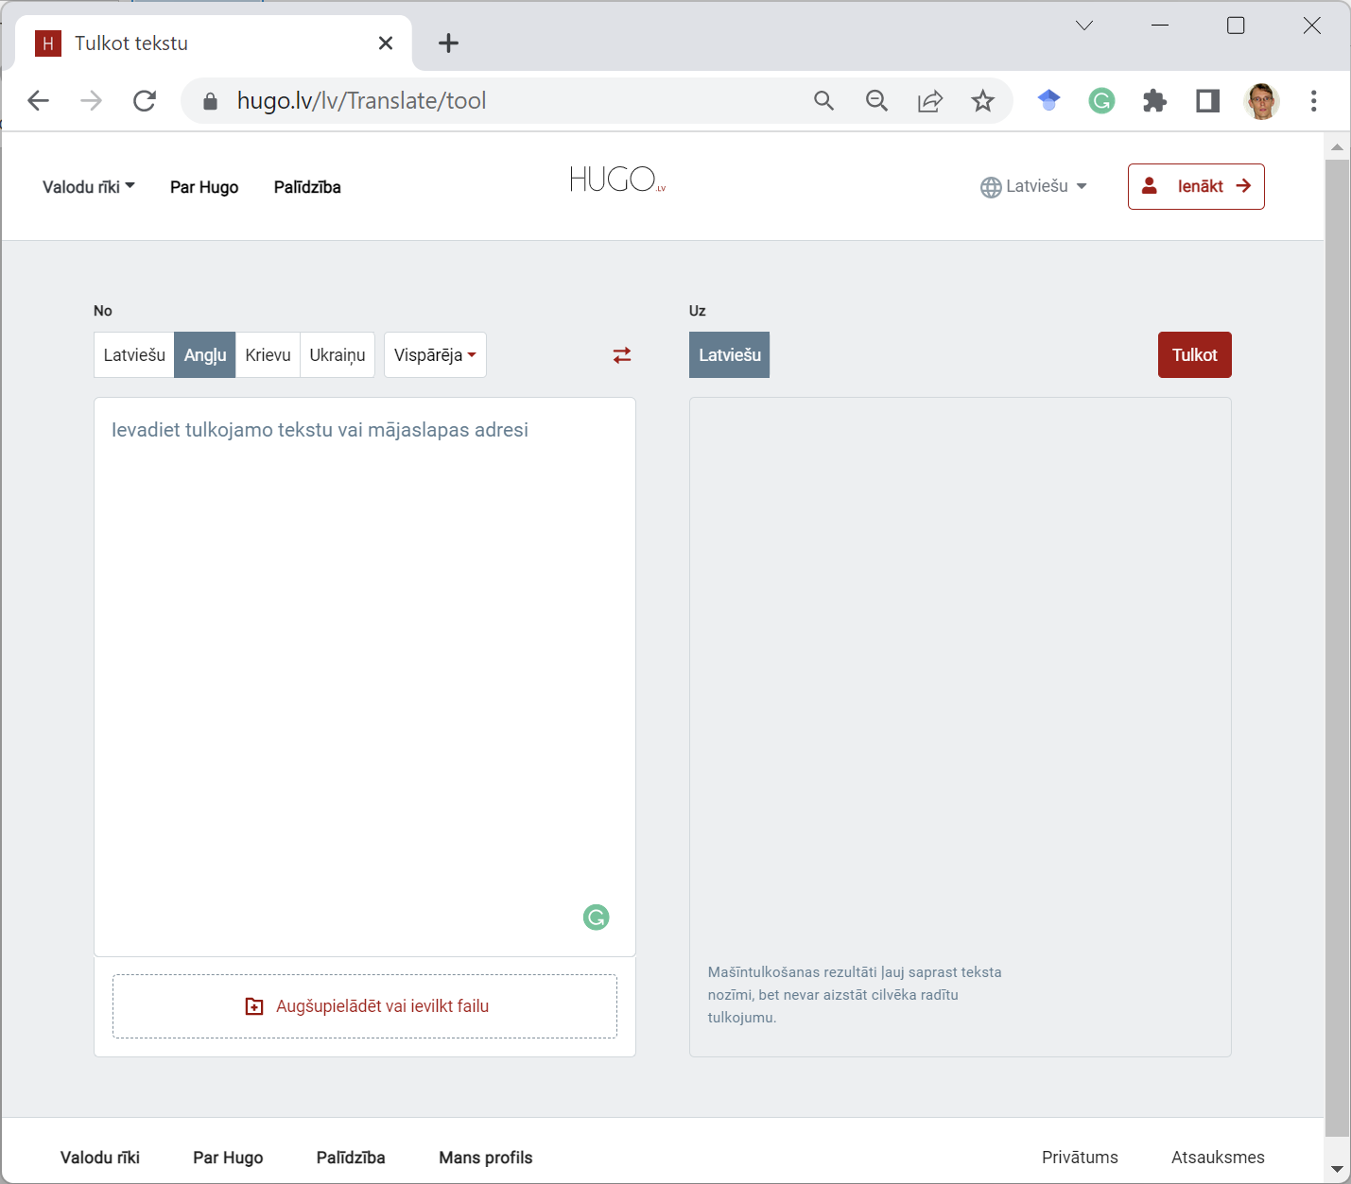
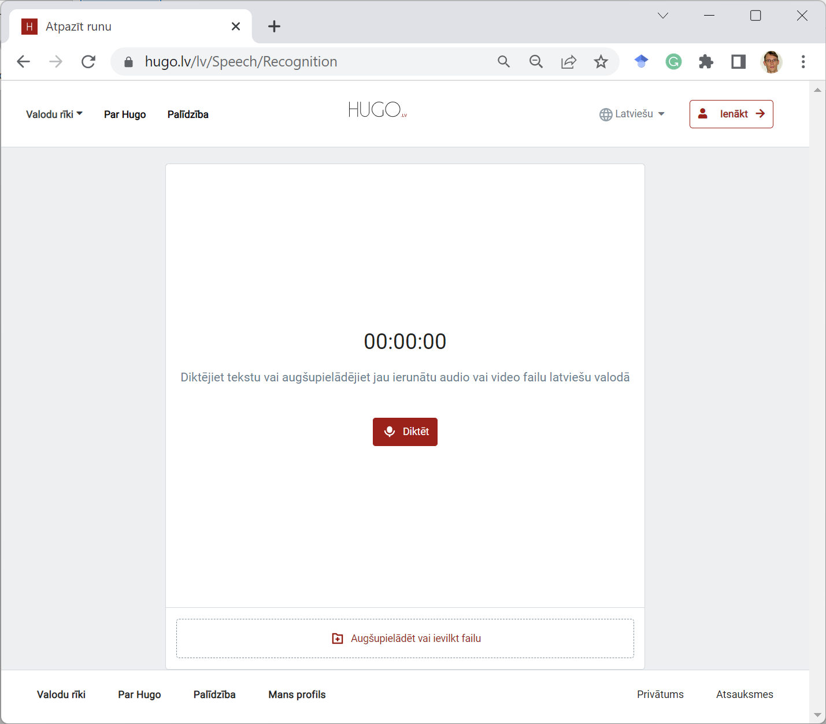
Bāzes tehnoloģijas ir pieejamas

Slide 5
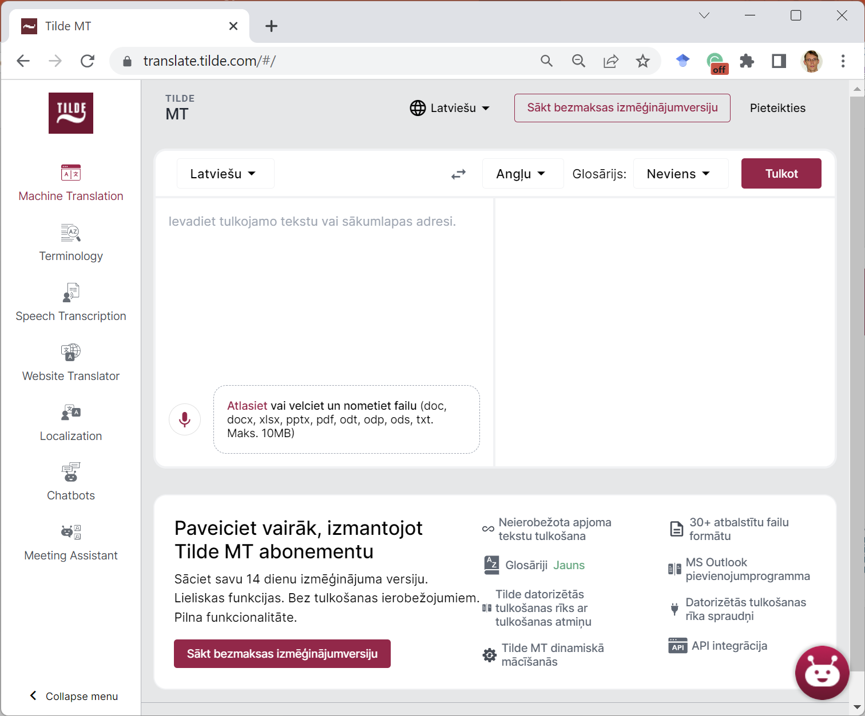
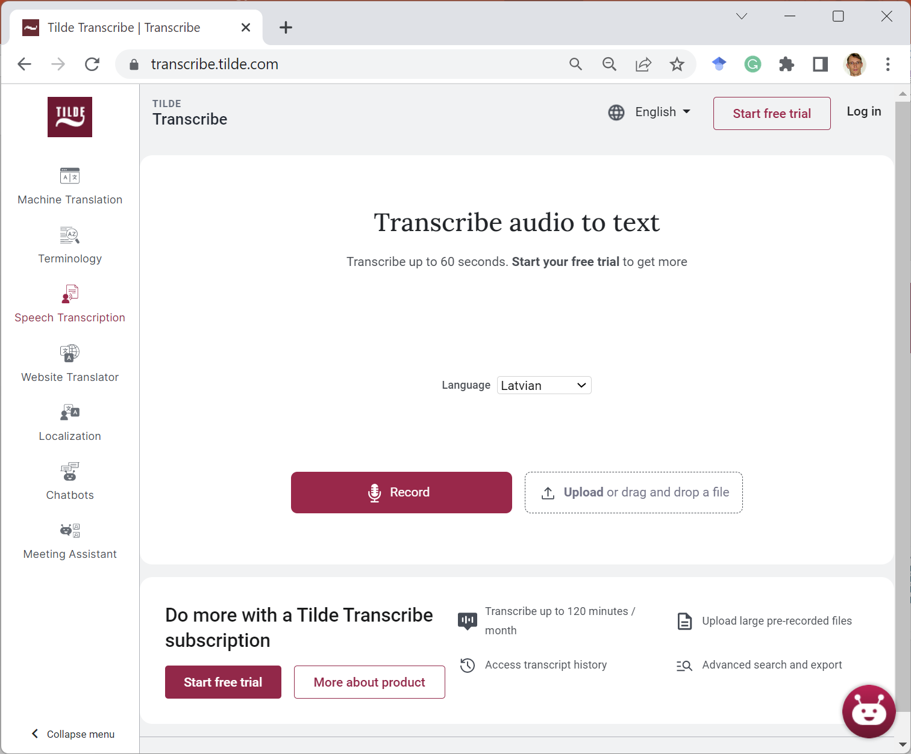
Bāzes tehnoloģijas ir pieejamas

Slide 6
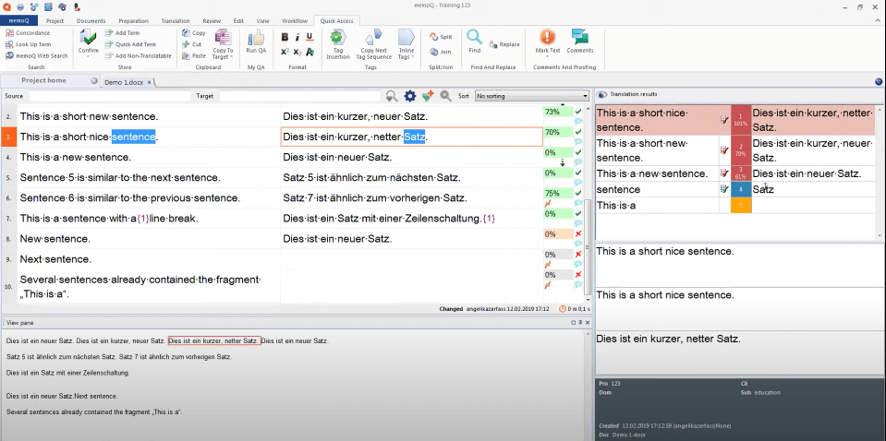
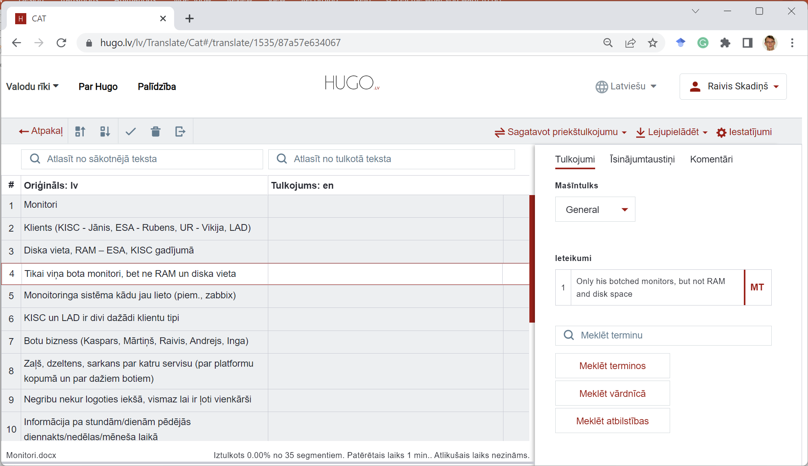
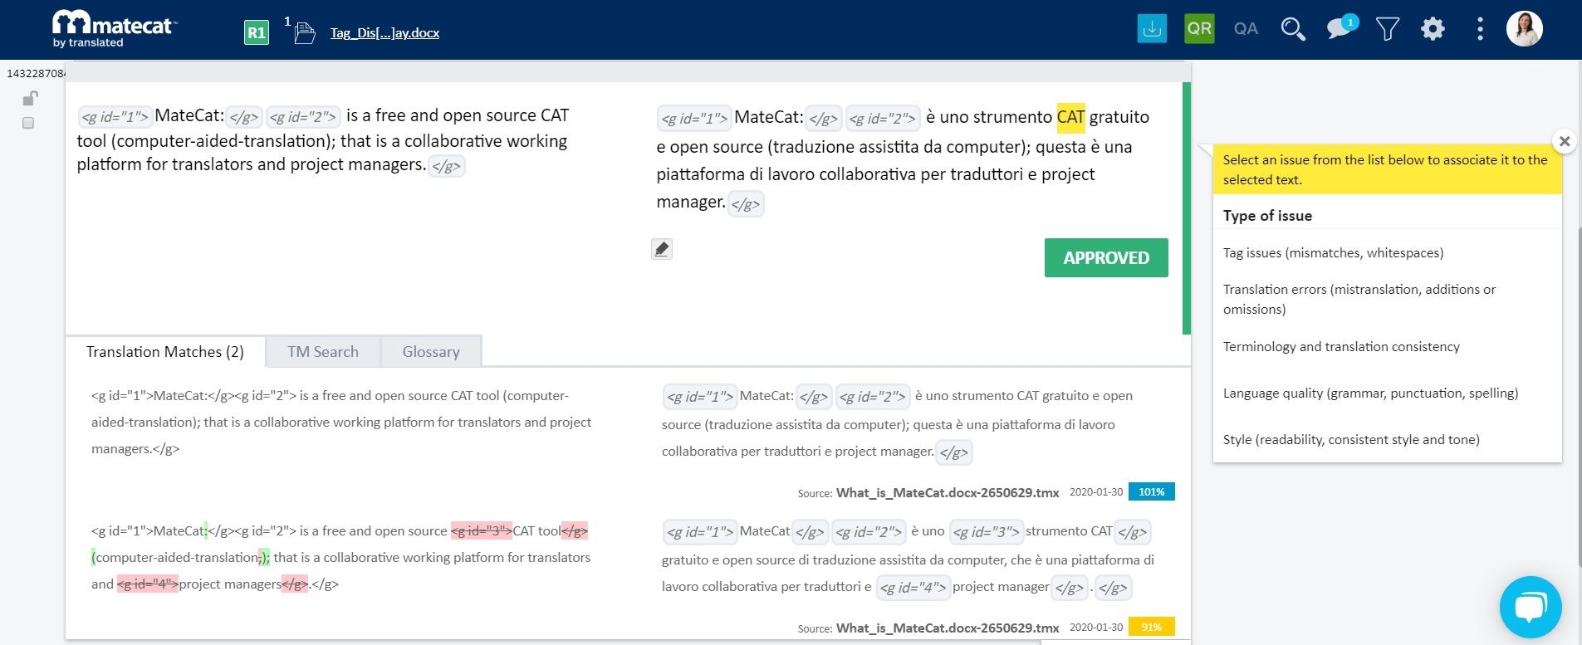
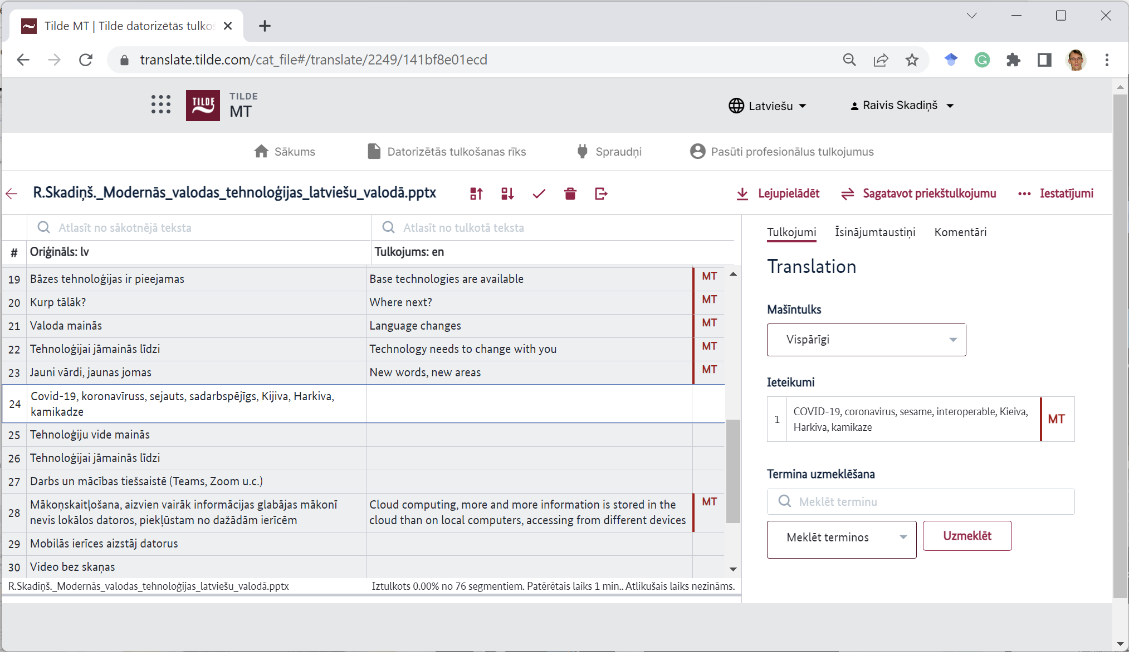
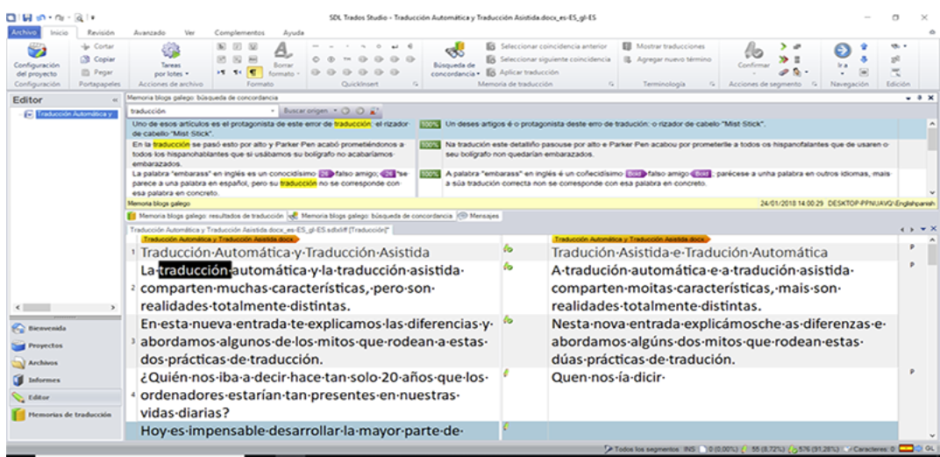
Bāzes tehnoloģijas ir pieejamas

Slide 7

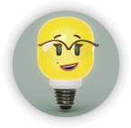















Bāzes tehnoloģijas ir pieejamas

Slide 8
Kurp tālāk?

Slide 9
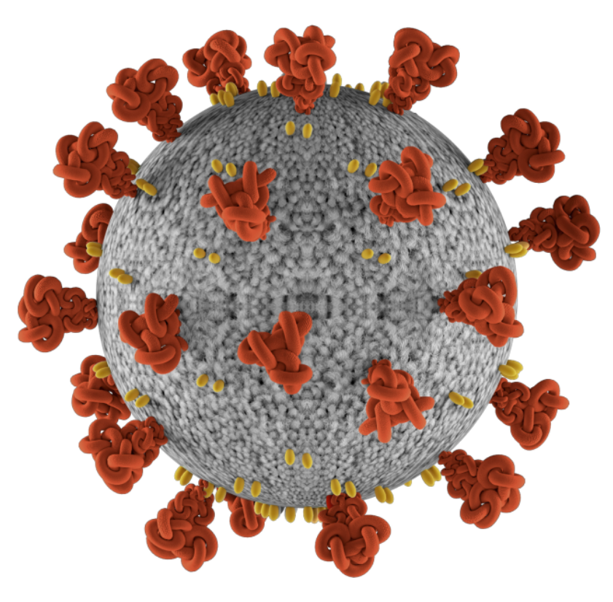
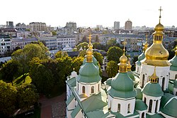
Valoda mainās
Tehnoloģijai jāmainās līdzi
Jauni vārdi, jaunas jomas
Covid-19, koronavīruss, sejauts, sadarbspējīgs, Kijiva, Harkiva, kamikadze

Slide 10
Tehnoloģiju vide mainās
Tehnoloģijai jāmainās līdzi
Darbs un mācības tiešsaistē (Teams, Zoom u.c.)
Mākoņskaitļošana, aizvien vairāk informācijas glabājas mākonī nevis lokālos datoros, piekļūstam no dažādām ierīcēm
Mobilās ierīces aizstāj datorus
Video bez skaņas
Dabīgās valodas interfeisi (balss, čats)

Slide 11
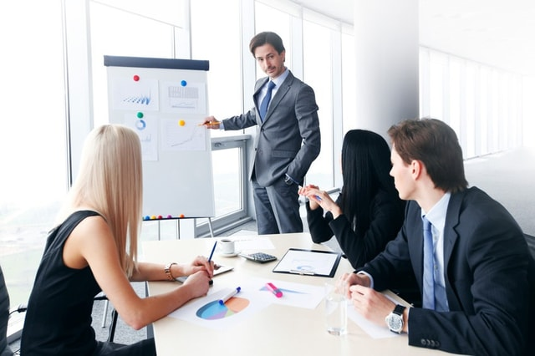
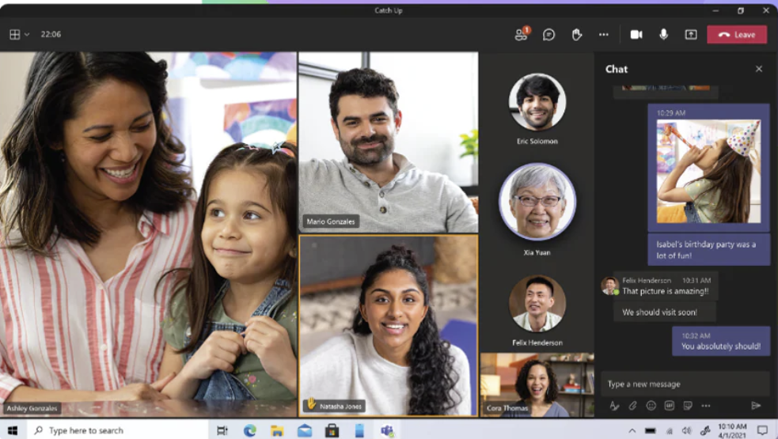
Sapulču asistents
Stāsts no dzīves...
Projekta gaitā nomainījās visas sākotnēji apzinātās prasības

Slide 12
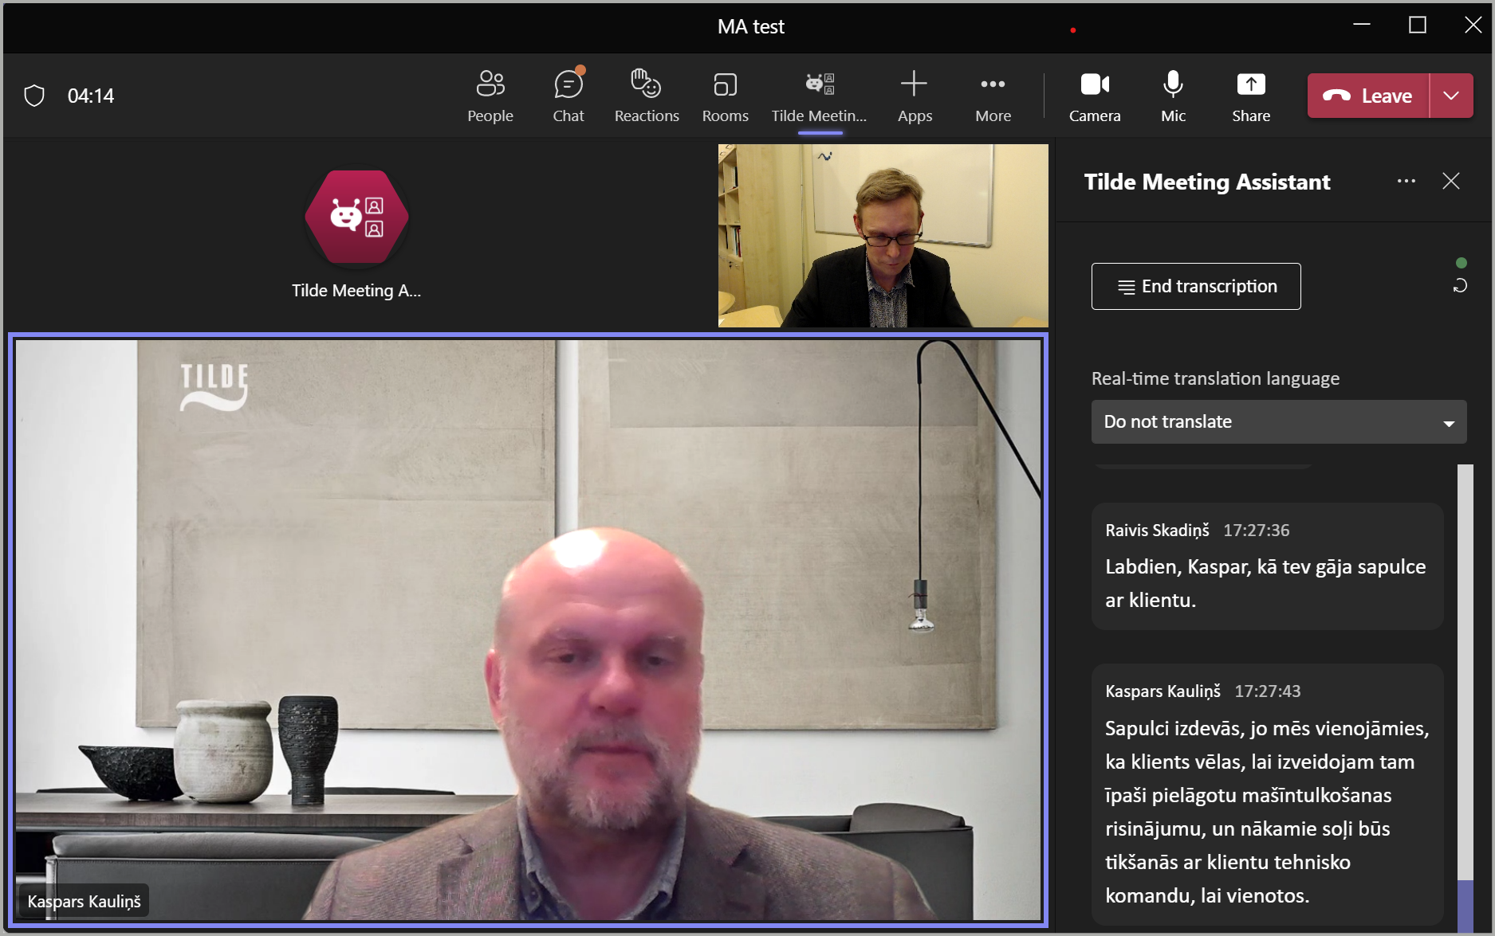
Sapulču asistents

Slide 13
Integrācija
Senos laikos viss bija vienkārši Microsoft Windows & Word
Teksta sagatavošana dažādās vides
Dažādi tulkotāju darba rīki (CAT) – SDL Trados, Memsource, memoQ, MateCAT, Translate5 u.c.

Slide 14
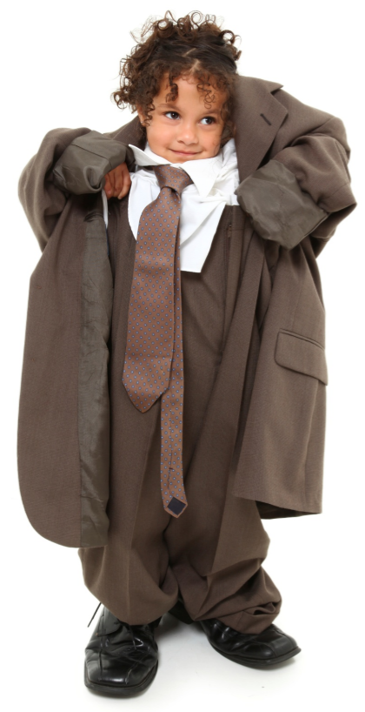
Viens izmērs neder visiem
Lietojumam pielāgoti risinājumi
Tiesām, medicīnai, medijiem pielāgotas runas atpazīšanas sistēmas
Pielāgotas mašīntulkošanas sistēmas
Klientam īpaši pielāgota balss runas sintezatorā
Virtuālie asistenti vispār ir tikai pielāgoti

Slide 15
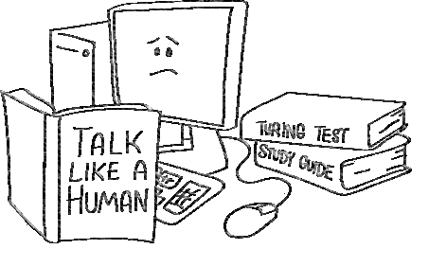
Tehnoloģijas, kas mācās
Tehnoloģija top gudrāka, to lietojot
Mašīntulkošana, kas mācās no redaktora labojumiem un ievēro norādīto terminoloģiju
Runas atpazinējs, kam var iemācīt specifiskus vārdus
Virtuālais asistents, kas mācās no sarunām ar lietotājiem

Slide 16
Tehnoloģiju paaudzes mainās
Likumi & vārdnīcas → statistiskās metodes → neironu tīkli → lielie valodas modeļi → vēl lielāki un daudzvalodīgi modeļi → ...
Katra nākamā tehnoloģiju paaudze uzlabo kvalitāti
Runas sintezators: robotiska balss → dabīga balss
Mašīntulkošanas kvalitāte ir ļoti uzlabojusies
...

Slide 17
Attīstības priekšnosacījumi
Šodienas mākslīgā intelekta tehnoloģijas – ko iemācīsi, to arī darīs!
Tulkošana, teksta saprašana, runas tehnoloģijas u.c.
Mašīnmācīšanās & mākslīgo neironu tīklu tehnoloģijas
Pieejamas skaitļošanas jaudas
Pieejami apmācībai nepieciešamie dati

Slide 18
Attīstības priekšnosacījumi
Rītdienas mākslīgā intelekta tehnoloģijas
Lieli daudzvalodīgi modeļi
Ko pielāgo dažādiem uzdevumiem
  Teksta saprašana, jautājumu atbildēšana, teksta kopsavilkumi, teksta ģenerēšana, attēlu ģenerēšana un daudzi citi
Šiem modeļiem it kā piemīt latentas zināšanas par to, kas tiem nekad nav mācīts, veselais saprāts
Izaicinājumi
  Tas vairs nav pieejams visiem
  Datu trūkums, skaitļošanas jaudas
  Mākslīgais intelekts kļūst par lielo IT kompāniju cīņas lauku
  Aizvien biežāk saskaramies ar dažādie ētikas jautājumiem

Slide 19
Kā tas attiecas uz mani?
Modernas valodas tehnoloģijas latviešu valodai ir pieejamas šodien
Tās var pielāgot dažādiem lietojumiem un integrēt dažādos procesos, lai tās būtu piemērotākas, kvalitatīvākas un ērtāk lietojamas
Dari ko darīdams – nepazaudē datus!

